Slide 1
REPORTE DE ESTADÍSTICAS DE SOLICITUDES DE INFORMACIÓN RECIBIDAS MARZO 2020
Dirección de Cumplimiento y Responsabilidades
Responsable de Generar la Información: Ismael Alberto Ríos D.
Departamento de Estadísticas
Fecha de actualización: Abril 2020

Slide 2
_{INDICE}
1
TOTAL DE SOLICITUDES RECIBIDAS MES, ANUAL, HISTORICO
2
MEDIO DE PRESENTACIÓN
3
COMPARATIVO DE SOLICITUDES CON EL MES ANTERIOR GRAFICA
4
COMPARATIVO HISTORICO DE SOLICITUDES RECIBIDAS POR AÑO GRAFICA
5
TOP 10 ENTIDADES CON MAS SOLICITUDES RECIBIDAS
6
COMPARATIVO TOP 10 DE ENTIDADES MAS SOLICITADAS, MES ANTERI0R
7
TOP 10 ANUAL DE ENTIDADES CON MAS SOLICITUDES
8
SOLICITUDES RECIBIDAS POR GRUPO DE SUJETOS OBLIGADOS
9
ENTIDADES CON MÁS SOLICITUDES ATENDIDAS
10
TIPO DE RESPUESTAS OTORGADAS
11
HISTORICO DE SOLICITUDES RECIBIDAS AL ICAI

Slide 3
Total de solicitudes recibidas
TOTAL HISTORICO DESDE 2004
108,569
TOTAL SOLICITUDES
ANUAL
3,398
TOTAL MENSUAL
1,038
Marzo 2020

Slide 4
Solicitudes Recibidas Marzo 2020

Slide 5
Comparativo de solicitudes Recibidas en Relación
al mes anterior

Slide 6
COMPARATIVO HISTÓRICO
SOLICITUDES RECIBIDAS
2004-2020

Slide 7
TOP 10: ENTIDADES CON MAS SOLICITUDES
MARZO 2020
ENTIDAD | TOTAL
1.- Fiscalía General de Justicia del Estado de Coahuila | 76
2.- Comisión de Derechos Humanos del Estado de Coahuila | 50
3.- Secretaría de Salud | 48
4.- Instituto Coahuilense de Acceso a la Información Pública | 46
5.- Poder Judicial del Estado | 39
6.- Secretaría de Seguridad Pública | 36
7.- Ayuntamiento de San Pedro | 34
8.- Secretaría de Finanzas | 34
9.- Secretaría de Gobierno | 30
10.- Ayuntamiento de Torreón | 30

Slide 8
COMPARATIVO TOP 10:
ENTIDADES CON MAS SOLICITUDES EN RELACION
CON EL MES ANTERIOR
FEBRERO 2020
1.- Fiscalía General de Justicia
2.- Ayuntamiento de Torreón
3.- Ayuntamiento de Saltillo
4.- Instituto Coahuilense de Acceso a la Informacion Publica
5.- Congreso del Estado
6.- Ayuntamiento de Matamoros
7.- Secretaria de Finanzas
8.- Secretaria de Seguridad Publica
9.- Poder Judicial del Estado
10.- Universidad Autónoma de Coahuila
MARZO 2020
1.- Fiscalía General de Justicia del Estado de Coahuila
2.- Comisión de Derechos Humanos del Estado de Coahuila
3.- Secretaría de Salud
4.- Instituto Coahuilense de Acceso a la Información Pública
5.- Poder Judicial del Estado
6.- Secretaría de Seguridad Pública
7.- Ayuntamiento de San Pedro
8.- Secretaría de Finanzas
9.- Secretaría de Gobierno
10.- Ayuntamiento de Torreón

Slide 9
TOP 10 Anual: ENTIDADES CON MAS SOLICITUDES
MARZO 2020
ENTIDAD | TOTAL
1.- Fiscalía General de Justicia del Estado de Coahuila | 284
2.- Torreón | 187
3.- Saltillo | 175
4.- Instituto Coahuilense de Acceso a la Información Pública | 138
5.- Secretaría de Seguridad Pública | 111
6.- Poder Judicial del Estado | 106
7.- Secretaría de Salud | 106
8.- Secretaría de Finanzas | 105
9.- Universidad Autónoma de Coahuila | 105
10.- Comisión de Derechos Humanos del Estado de Coahuila | 92
7

Slide 10
Solicitudes Recibidas: Por Grupo de Sujetos Obligados MARZO 2020
Entidad | Total
LEGISLATIVO | 32
JUDICIAL | 44
EJECUTIVO | 262
DESCENTRALIZADOS | 132
UNIVERSIDADES Y CENTROS EDUCATIVOS | 60
MUNICIPIOS | 229
AUTONOMOS | 201
PARTIDOS | 0
SISTEMAS MUNICIPALES DE AGUAS Y SANEAMIENTO | 32
PARAMUNICIPALES | 17
SINDICATOS | 18
ASOCIACIONES CIVILES | 11

Slide 11
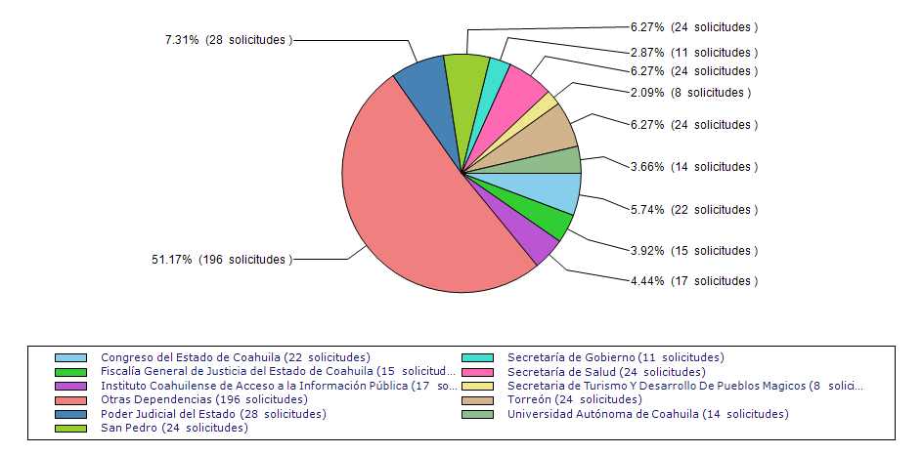
ENTIDADES CON MAS SOLICITUDES
ATENDIDAS MARZO 2020

Slide 12
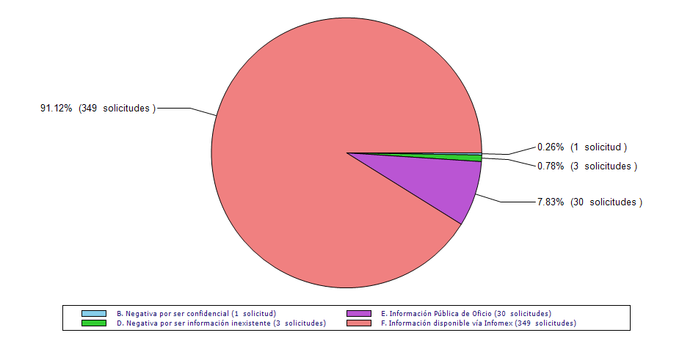
TIPO DE RESPUESTAS
OTORGADAS MARZO 2020

Slide 13
HISTÓRICO ICAI
SOLICITUDES RECIBIDAS
2004-2020
56
46
646
667

Slide 14
REPORTE DE ESTADÍSTICAS DE SOLICITUDES DE INFORMACIÓN RECIBIDAS MARZO 2020
Dirección de Cumplimiento y Responsabilidades
Responsable de Generar la Información: Ismael Alberto Ríos D.
Departamento de Estadísticas
Fecha de actualización: Abril 2020

